Slide 1
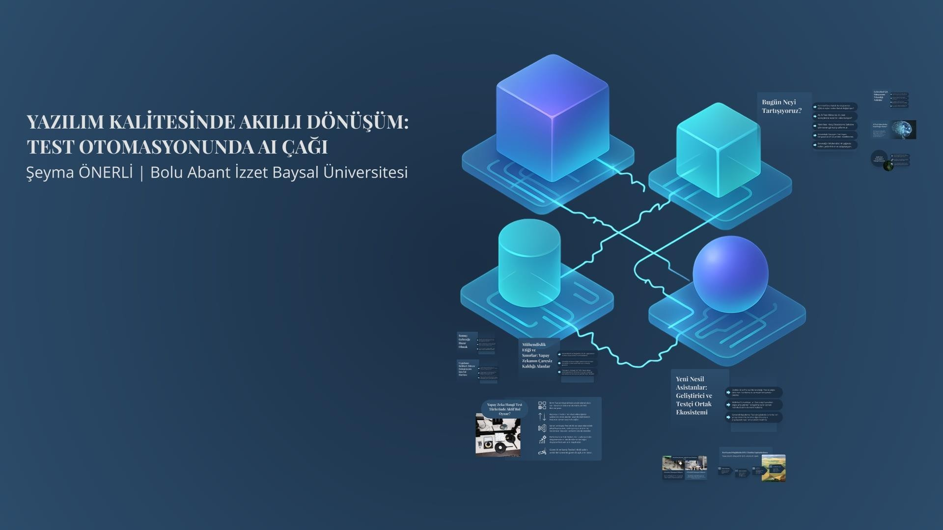

Slide 2
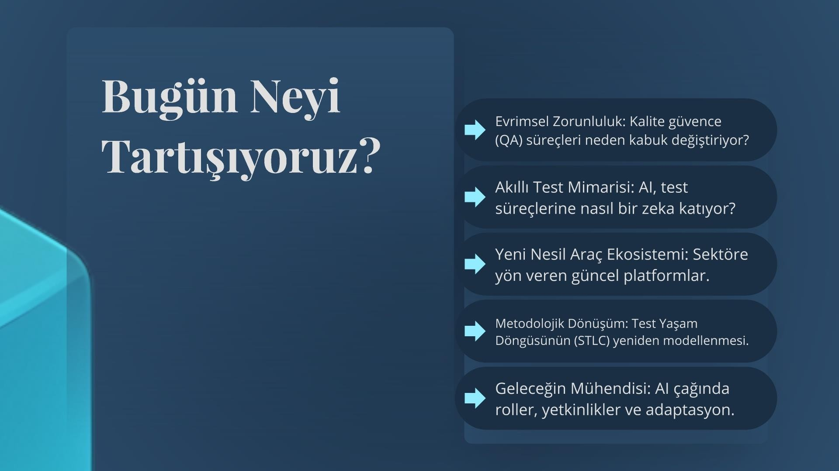

Slide 3
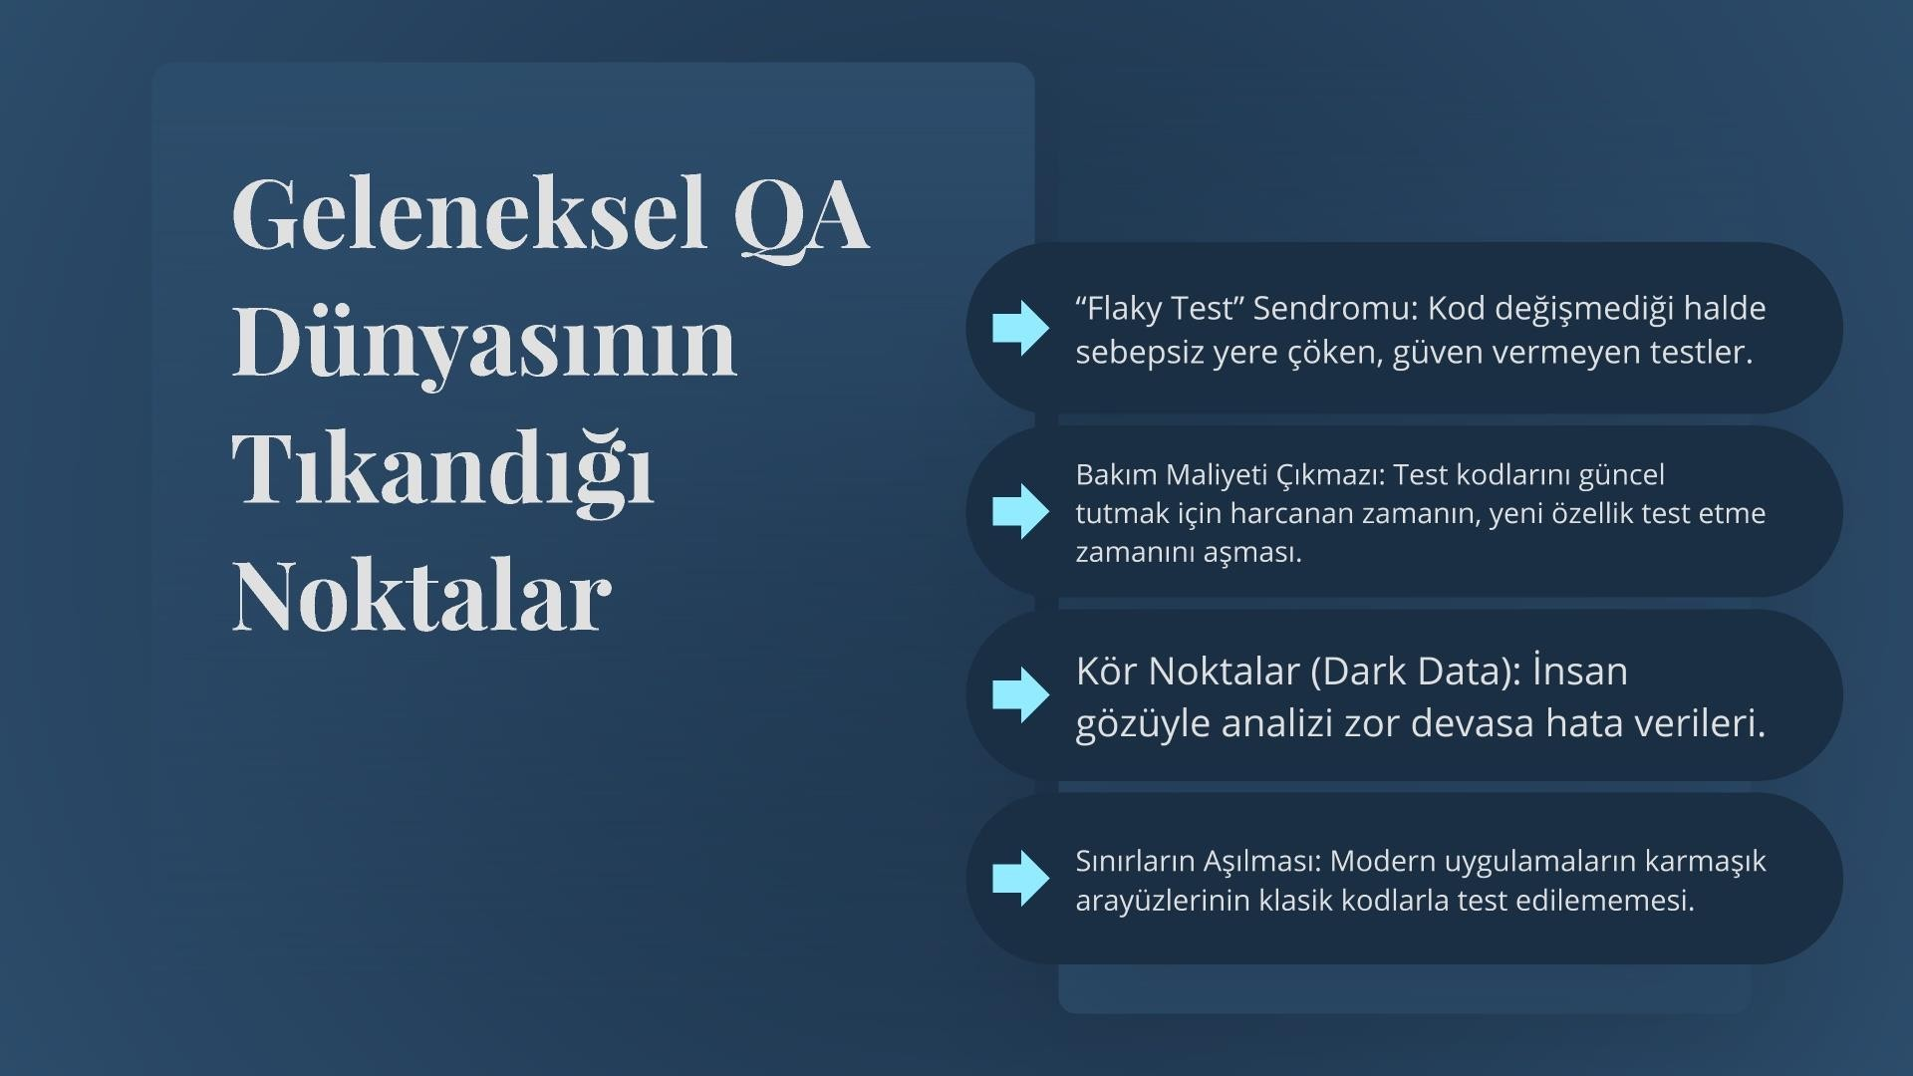

Slide 4
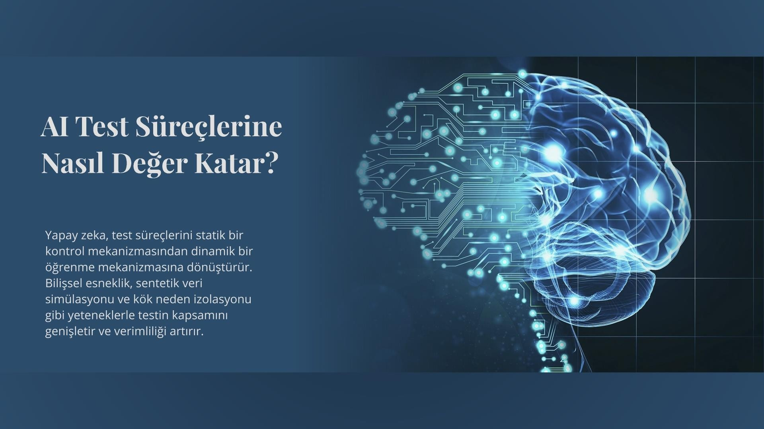

Slide 5
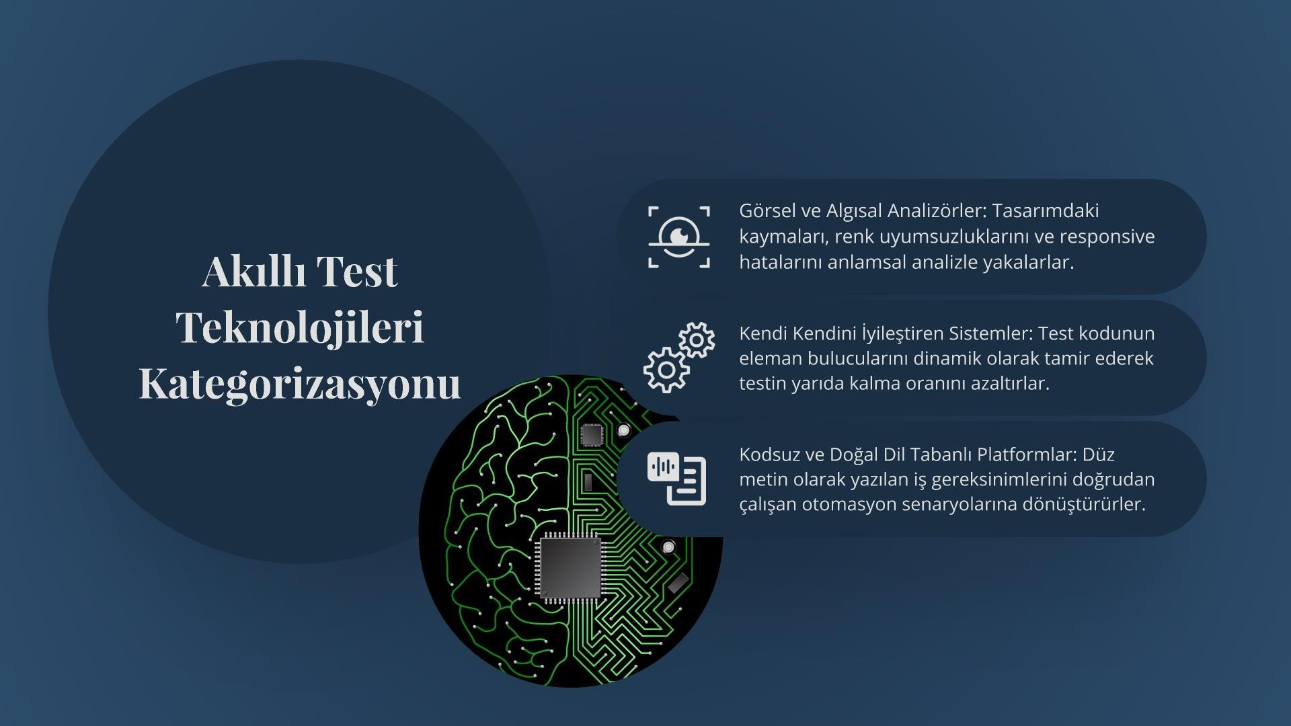

Slide 6

Asistanlar:
Geliştirici ve
U e ken AI ve P omo M ü hend is lig‹: Tes s a ey is
d O iÜ ma c ı bazı lama ve ka maçı k ve i şemala ı
ü e me.
Teslçi Ortak
<
Akıllı Kod Tam a m layıc ıla : Test s ipt'i yaz a ken d og ul ama adı m la ını ö ngö me ve b i son a ki m an tı ksal ad Ibil I OtO mati k kod Iama.
Ekosislemi
Semantik Rapo Iama: Tes so n u çl a
yapay zekan‹n kumeleme ago ima
ndak ıanomalileı-i
a ‹ya
g uplaya ak apo lama su esini kısaltm a.

Slide 7






Yapay zeka ile döngüse bi
akıllı sis eme dönüşüm.
Sentezeme
›‹. «
t U
Q ”
1

Slide 8
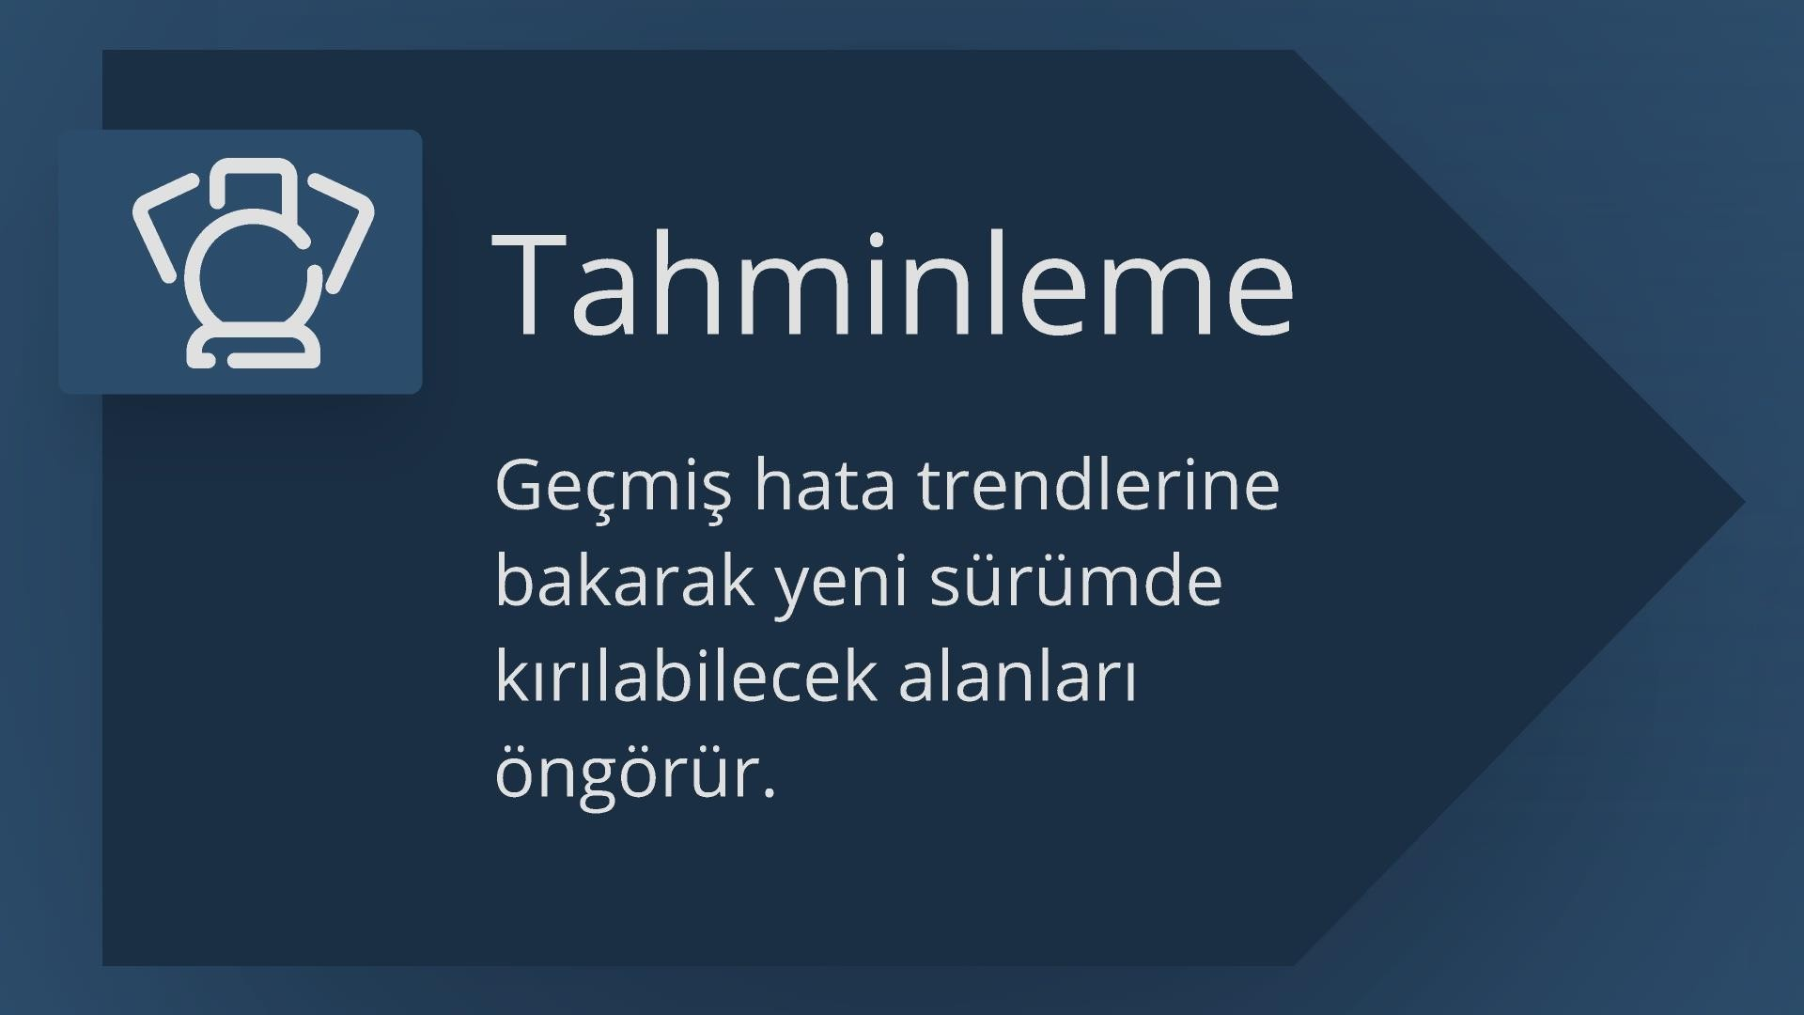

Slide 9
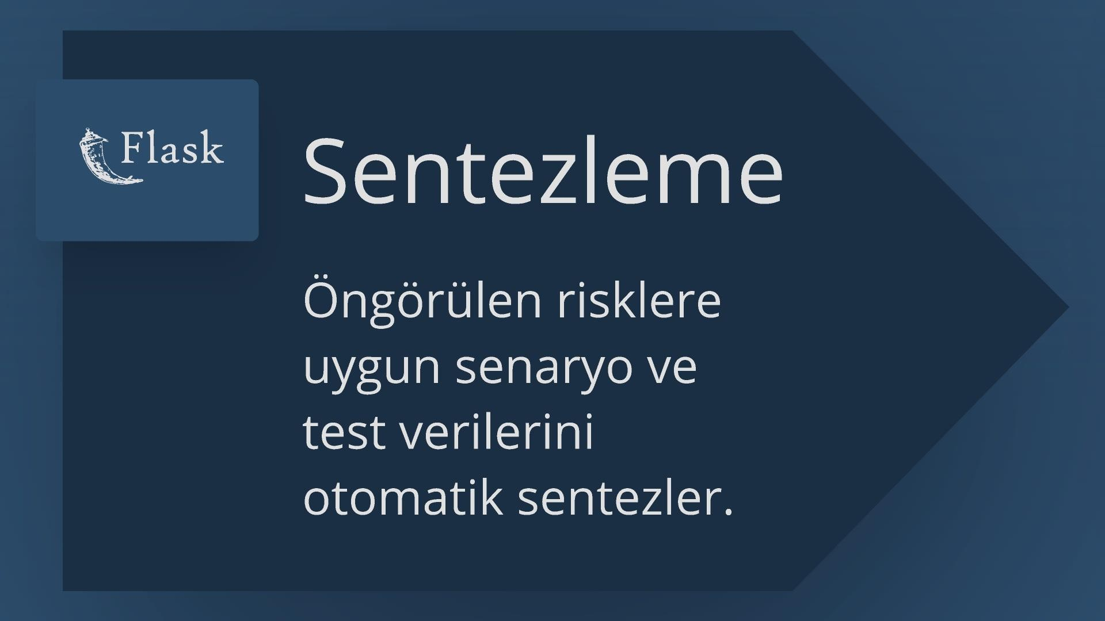

Slide 10
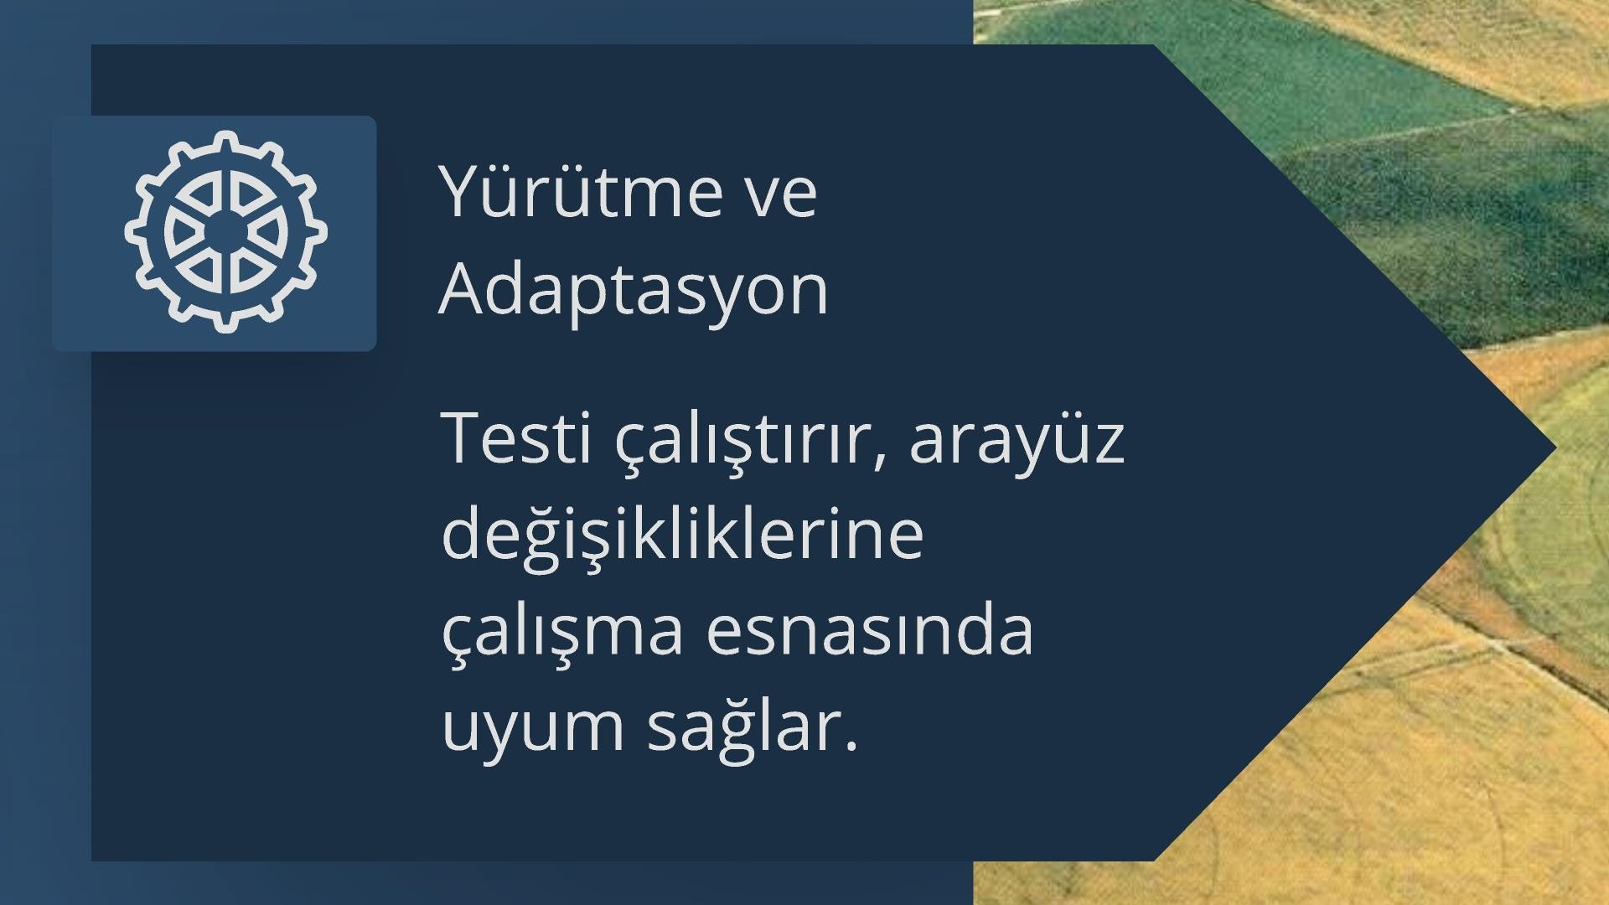

Slide 11
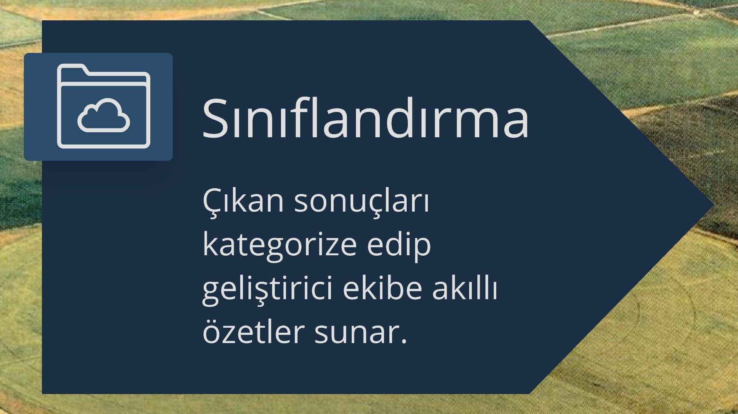

Slide 12
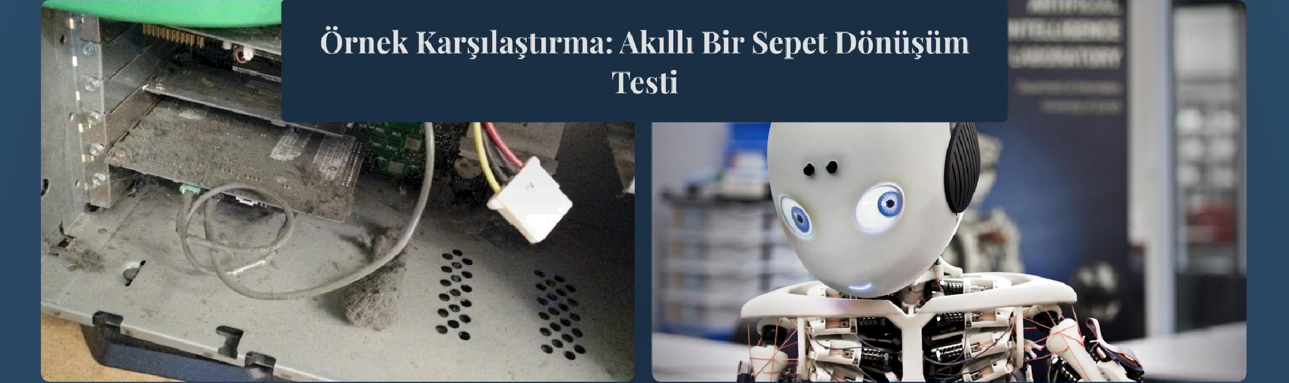
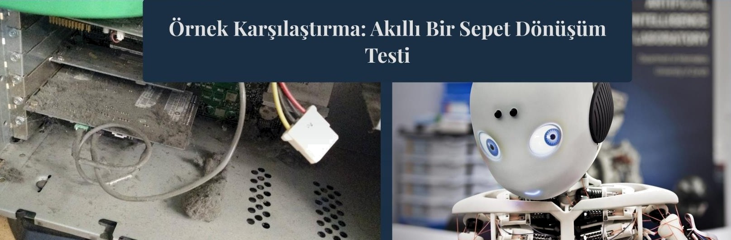




Be on id'si debit i i ye e si kalı sa es sadece 'Tı eo t E
de es poke . S a ik bek e e e başa ısı olu . Ha a du umunda o ’ gibi beli sık esdj ve .
edile ek es devam ede . Sayfa ha eke le ini i le dinamik Olâ â' d Oq anı bekle . Ha ayı sunucu veya kod
kaynaklı ola ak izole ede .

Slide 13



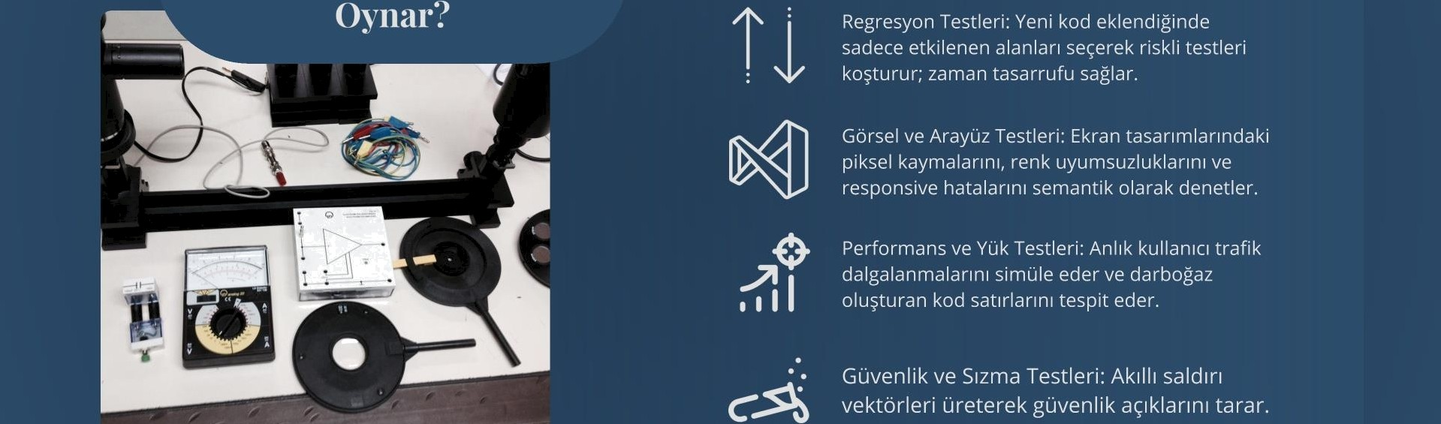
Bı ım Tes le ı: Kay
ak kodu analiz ede ek eksik
ımı de da ı bu u D O O B ik uni e blokla ya za .

Slide 14
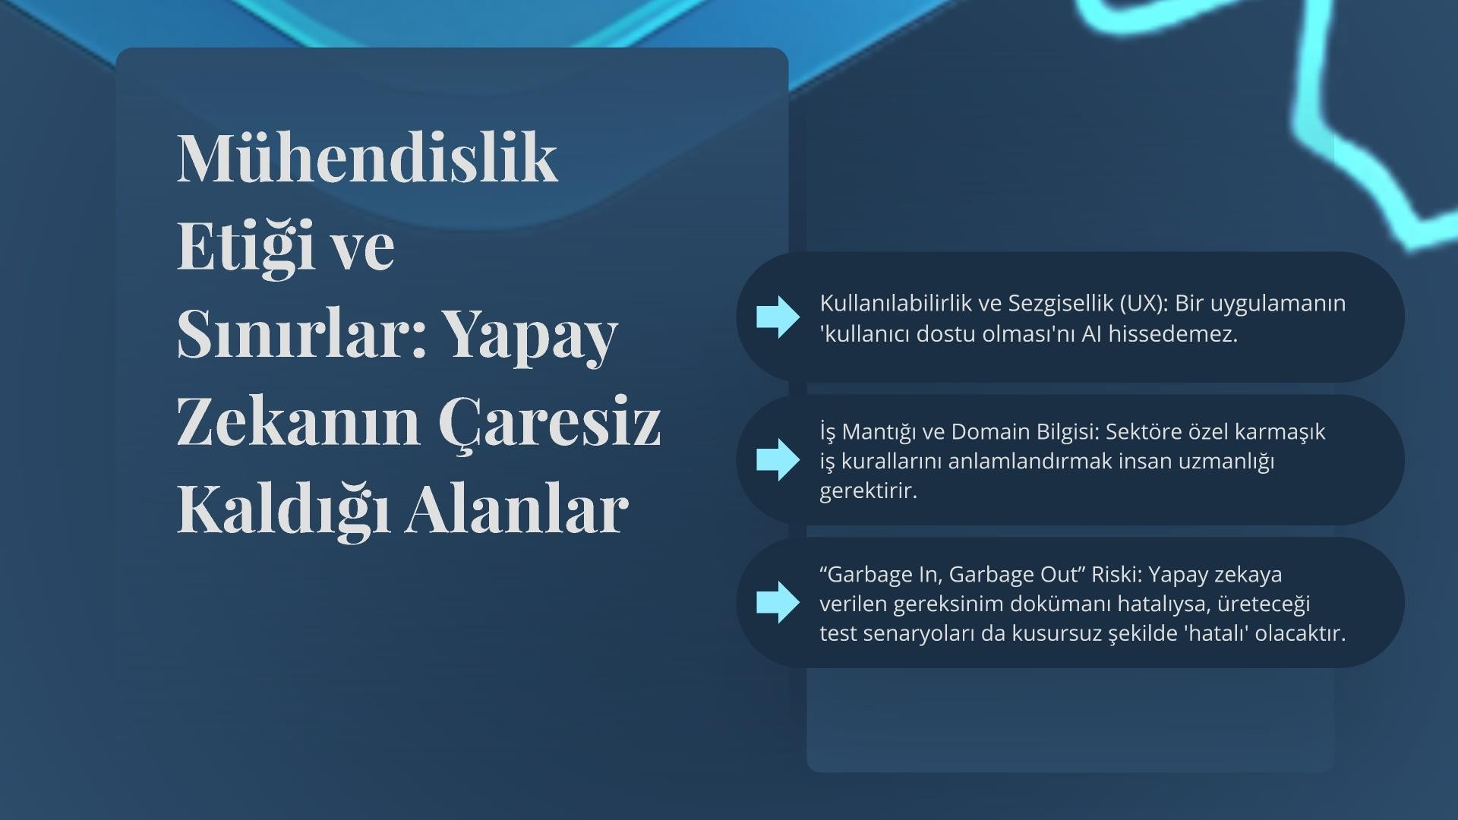

Slide 15
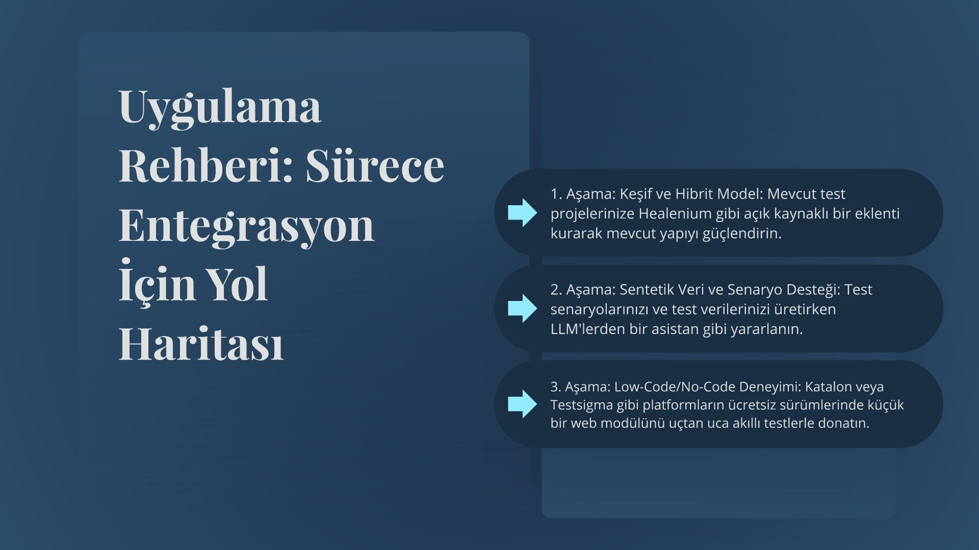

Slide 16
